Slide 1
百泉聚兴
中药农残检测前处理自动化方案
From Technology To Engineering

Slide 2
方案内容
01
自动化需求和范围
02
检测自动化建设思路
03
中药农残检测自动化方案
04
场地需求
05
建设周期

Slide 3
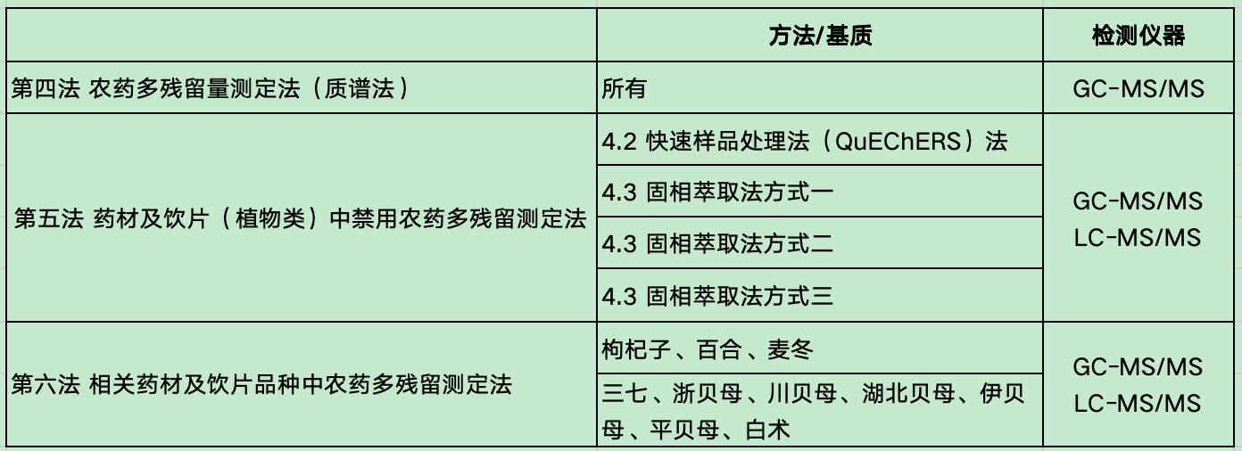
自动化需求
实现《中华人民共和国药典》2025年版通则2341中，三大类方法的农残检测前处理，包括7个子流程的前处理自动化。人工制样和分样至50ml具盖离心管开始，至样品过滤到2ml进样小瓶结束。

Slide 4



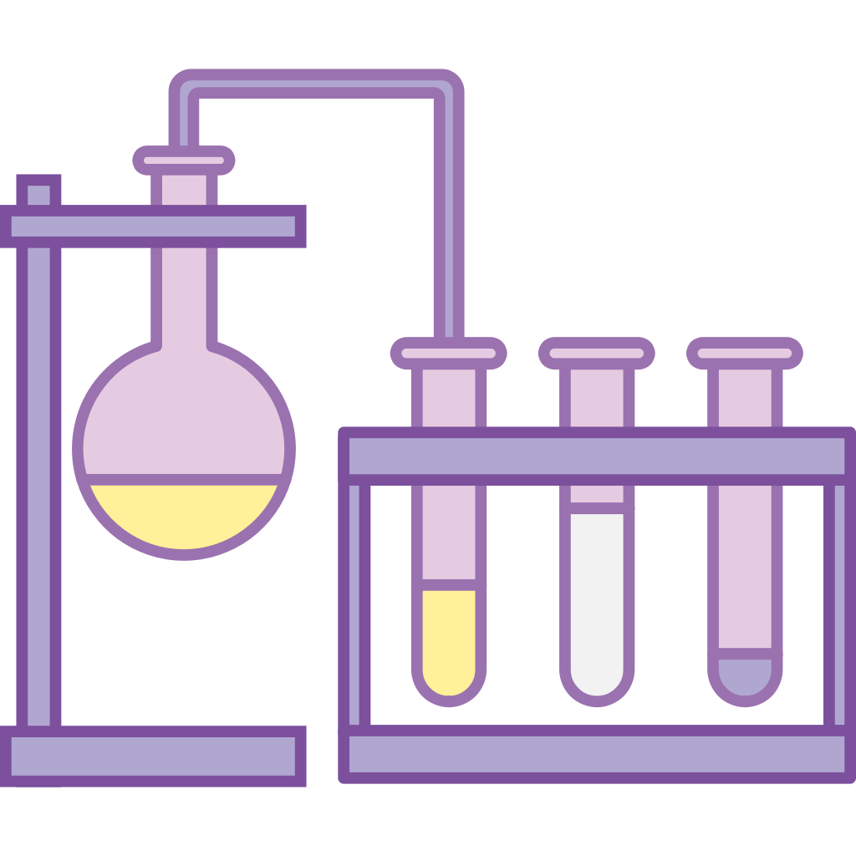


检测自动化建设思路
采样/抽样
收样&制样
称样
前处理
检测
报告
取样贴标
制样留样
称量分样
提取-净化-浓缩
进样和检测
数据处理
生成报告
终端输入采样信息（名称、检项、时间、地点、取样时间、取样人等）
打印样品标签（自动赋码/从lIMS下载）
制样，重新贴标A&B瓶，留样
按标准要求称量样品至指定试管，重新赋码
预置标准前处理实验方法，实验步骤和仪器参数、实验物料清单
按前处理实验方法，自动完成所有前处理步骤，记录实验过程数据
自动将样品放至自动进样器/进样盘
自动建检测批次和样品序列，启动仪器完成检测
自动建标曲和数据处理
内嵌标准计算公式，自动完成各检项结果计算
按样品自动整合所有检项结果，按判定标准自动按断
按模版生成原始报告和正式报告
按审批流程完成报告审批和签发

Slide 5
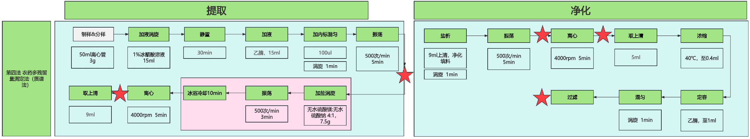
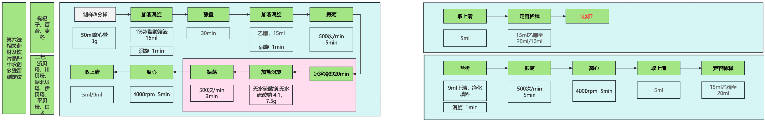
自动化方案实现流程

Slide 6
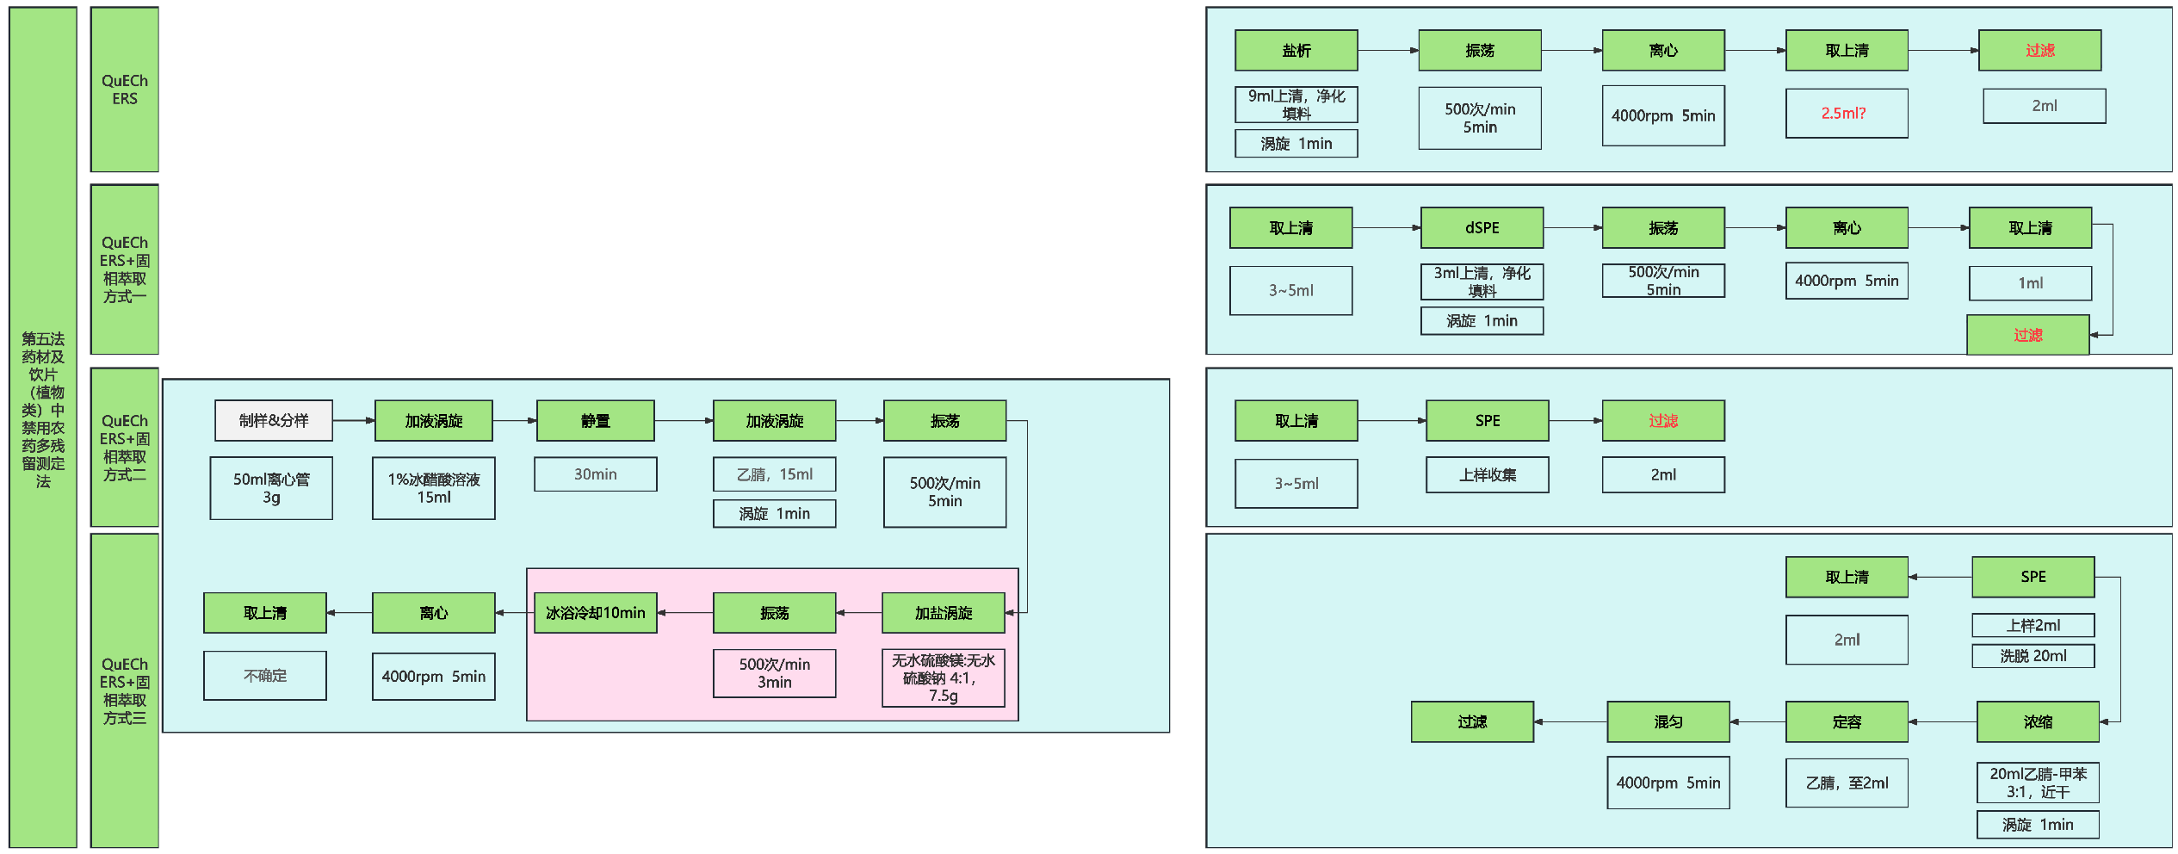
自动化方案实现流程

Slide 7
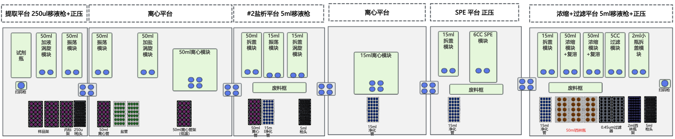
自动化方案实现整体布局
整套自动化系统包括6个平台，实现包括7个前处理子流程的自动化。人工制样和分样至50ml具盖离心管开始，至样品过滤到2ml进样小瓶结束。

Slide 8
自动化方案实现：第四法
自动化流程：提取平台→离心平台→盐析平台→离心净化平台→浓缩+过滤平台

Slide 9
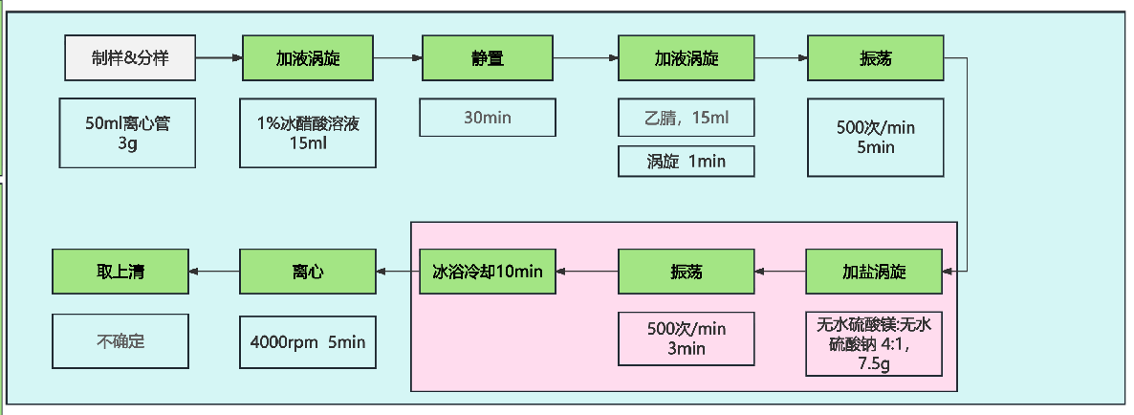
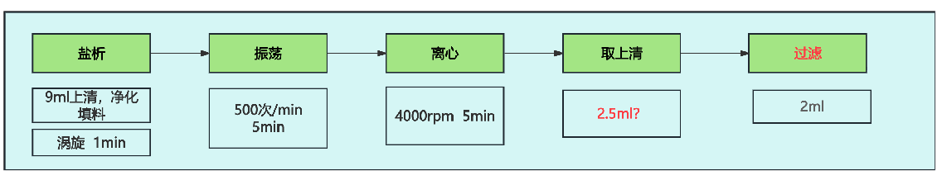
自动化方案实现：第五法 QuEChERS方法
自动化流程：提取平台→离心平台→盐析平台→离心净化平台→浓缩+过滤平台

Slide 10
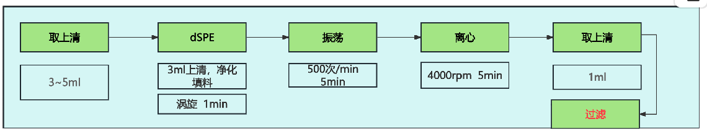
自动化方案实现：第五法 固相萃取法方法一
自动化流程：提取平台→离心平台→盐析平台→离心净化平台→浓缩+过滤平台

Slide 11
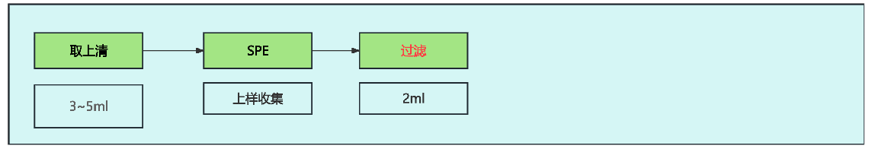
自动化方案实现：第五法 固相萃取法方法二
自动化流程：提取平台→离心平台→盐析平台→离心净化平台→SPE平台→浓缩+过滤平台

Slide 12
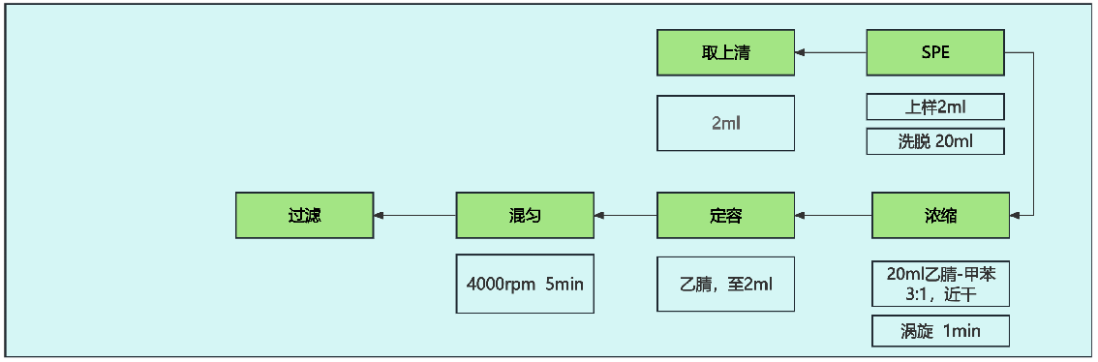
自动化方案实现：第五法 固相萃取法方法三
自动化流程：提取平台→离心平台→盐析平台→离心净化平台→SPE平台→浓缩+过滤平台

Slide 13
自动化方案实现：第六法 枸杞子、百合、麦冬
自动化流程：提取平台→离心平台→盐析平台→离心净化平台→浓缩+过滤平台

Slide 14
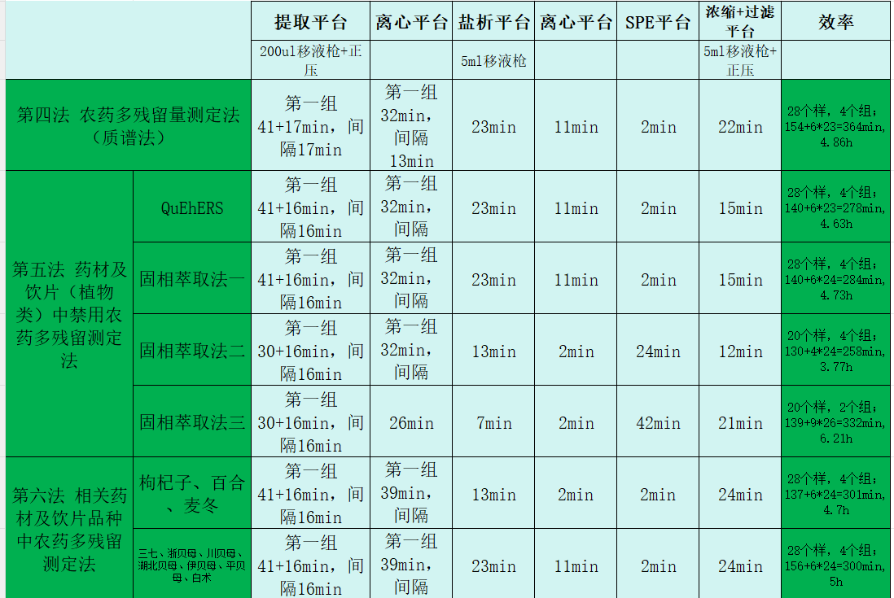
自动化方案效率估算

Slide 15
自动化方案场地需求
整套自动化系统包括6个平台，长度6m，深度0.85m，高度2m。建议实验室长度8m以上，宽度3.5m以上。
6000mm
850mm

Slide 16
自动化方案落地建设周期
正常自动化系统方案落地建设，分八个阶段，建设周期3个月。
序号 | 建设阶段 |  | 建设内容 | 周期（天）
1 | 生产和集成 | 生产计划审批 | 系统需求梳理，确认系统方案后统计需生产的自动化模块、搬运机器人、物料托盘、试剂托盘，统计需采购的分析检测仪器和耗材物料 | 15
 |  | 模块生产和设备采购 | 按生产计划完成物料采购和安装测试
2 | 工厂调试 | 子系统安装和调试 | 按拆分子系统完成模块集成和调试 | 30
 |  | 全流程系统联调 | 整合所有子系统，完成全流程系统联调
3 | 出厂前验证 | 空跑试运行 | 空动作全流程系统联调连续三天运行稳定
 |  | 出厂带料跑试运行 | 用水或有机溶剂取代样品，带料全流程系统联调连续三天运行稳定
4 | 设备打包和物流运输 |  | 从工厂拆除设备打包封箱后发往现场 | 5
5 | 现场安装和调试 | 子系统安装和调试 | 设备到现场后，按子系统完成模块安装和调试 | 5
 |  | 全流程调试 | 整合所有子系统，完成全流程系统联调
6 | 现场试运行 | 空跑试运行 | 空动作全流程系统联调连续三天运行稳定 | 15
 |  | 带料跑试运行 | 用水取代样品和试剂，带料全流程系统联调连续三天运行稳定
 |  | 系统使用培训 | 准备培训材料，组织相关用户培训系统使用
7 | 系统验证 | 用户联合验证 | 和用户联合完成在自动化系统测试标准工作溶液的回收率和RSD值 | 5
8 | 系统验收 |  | 指导用户正常使用自动化系统三天

Slide 17
百 泉 聚 兴
聚科技之势 兴百业之泉

